Slide 1

INICIO

Slide 2


EXPOSITOR: CONSULTOR : DANIEL FERNANDO LOZA SANTA CRUZ
Correos:
dlozas2016@gmail.com
dlozas2011@hotmail.com
lozadaniel2020@gmail.com
Canal de YouTube:
https://www.youtube.com/@daniellozasantacruz

Slide 3



Logro de la Unidad
Importancia
Al finalizar la unidad, el estudiante es capaz de realizar el código en java y utilizando las clases respectivas para ejecutar un reporte.
Utiliza las clases correspondientes, para mostrar un reporte

Slide 4

Sesión 4
CREAR UN PACKAGE PKGFORMULARIO
CREAR UN JFRAME FORM
INSERTAR UN JBUTTON
CREAR UN PACKAGE PKGCONEXION
CREAR UNA CLASE DE CONEXION
¿QUÉ ES EL JASPERREPORT?

Slide 5
Sesión 4
¿QUÉ ES EL JASPERPRINT?
¿QUÉ ES EL JASPERVIEWER?
DECLARACIÓN DE VARIABLES
OBTENER LA RUTA DEL ARCHIVO JRXML
VARIABLES DE ORIGEN Y DESTINO
INSTANCIA DE LA CLASE CONEXION

Slide 6
Sesión 4
CODIGO DEL BOTON: REPORTE
EJECUTANDO LA APLICACION

Slide 7
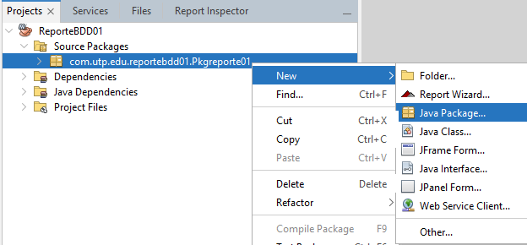
CREAR UN PACKAGE PKGFORMULARIO
Clic derecho en la opción: Pkgreporte01
Clic en la opción: New
Clic en la opción: Java Package

Slide 8
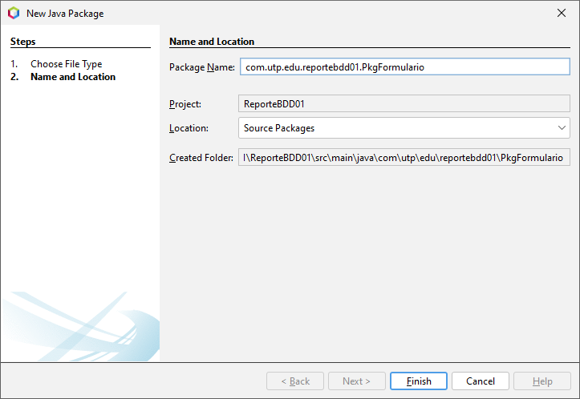
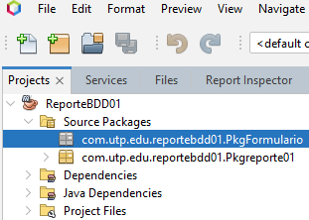
Nombre del paquete: PkgFormulario
Clic en el botón: Finish

Slide 9
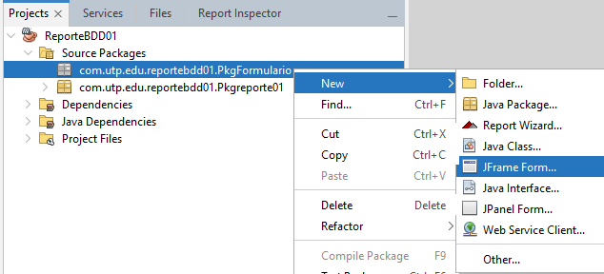
CREAR UN JFRAME FORM
Clic derecho en: PkgFormulario
Clic en la opción: New
Clic en la opción: JFrame From

Slide 10
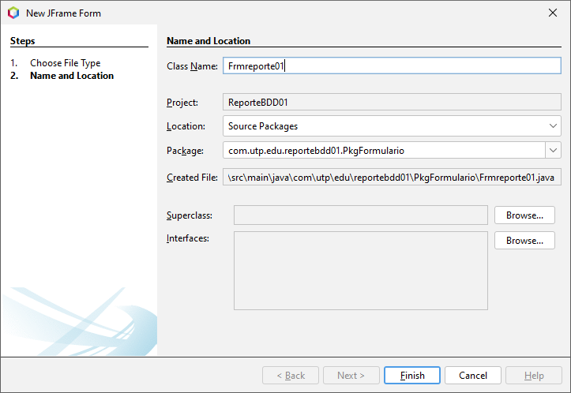
Nombre del archivo: Frmreporte01
Clic en el botón: Finish

Slide 11
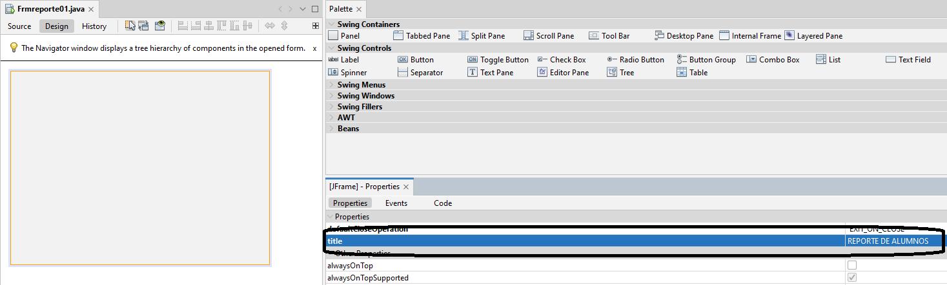
En la propiedad title, digitar: REPORTE DE ALUMNOS

Slide 12
INSERTAR UN JBUTTON
Se agrega un Jbutton, hacia el formulario

Slide 13
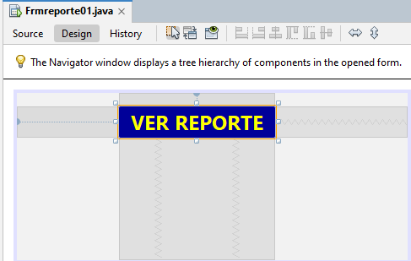
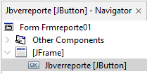
Aplicar formato:
Tipo de letra
Estilo (Negrita)
Tamaño: 24
Color De Fondo (Background)
Color De Texto (Foreground)

Slide 14
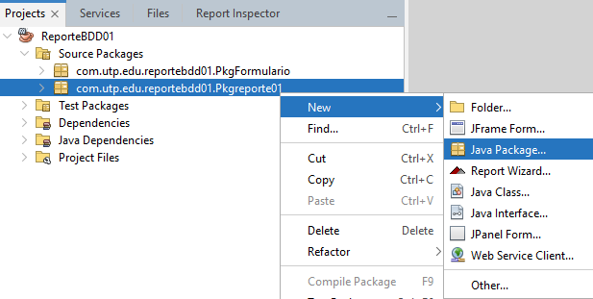
CREAR UN PACKAGE PKGCONEXION
Clic derecho en: Pkgreporte01
Clic en la opción: New
Clic en la opción: Java Package

Slide 15

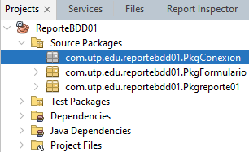
Nombre del paquete: PkgConexion
Clic en el botón: Finish

Slide 16
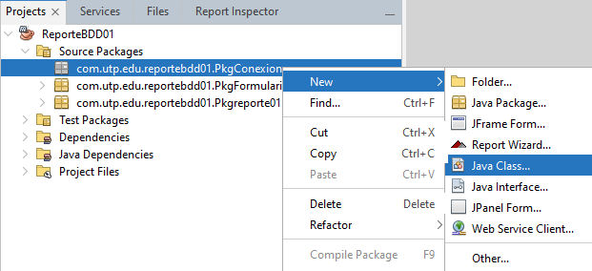
CREAR UNA CLASE DE CONEXION
Clic derecho en: PkgConexion
Clic en la opción: New
Clic en la opción: Java Class

Slide 17
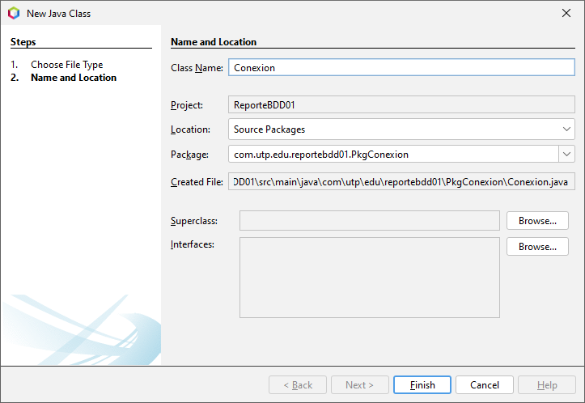
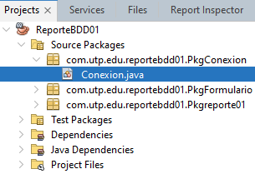
Nombre de la clase: Conexion
Clic en el botón: Finish

Slide 18
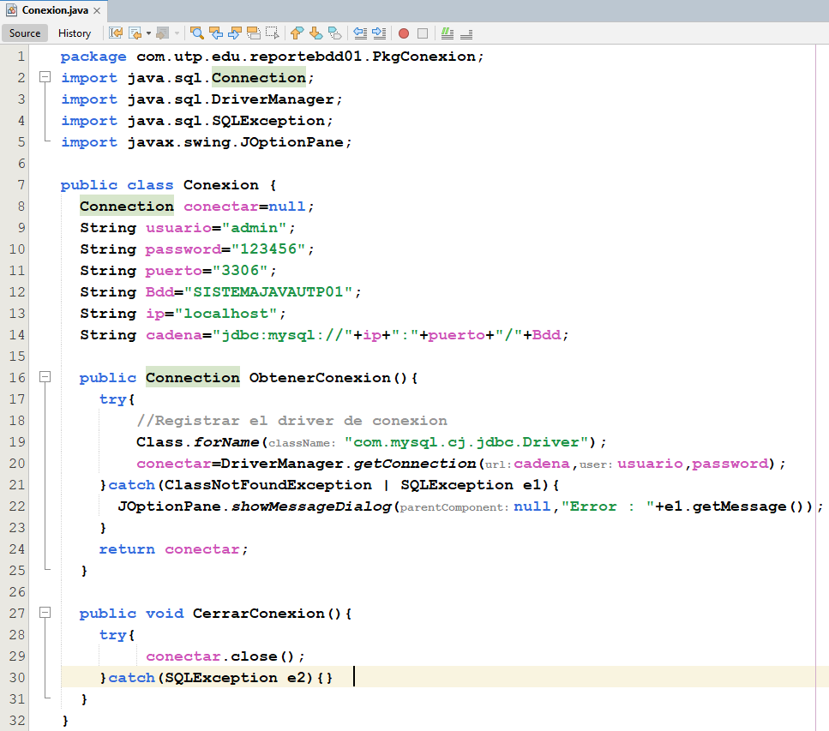
Código de conexión
Método: ObtenerConexion de tipo clase: Connection
Método: CerrarConexion de tipo : void

Slide 19
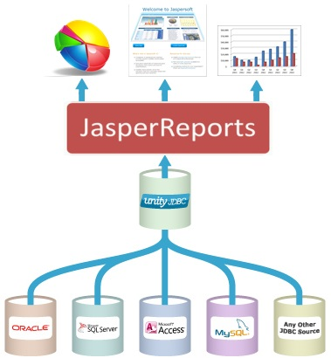
¿QUÉ ES EL JASPERREPORT?

Slide 20
JasperReports es una biblioteca de generación de informes en Java que permite diseñar y generar informes complejos y profesionales en varios formatos, como PDF, HTML, CSV, XLS, entre otros.
Es una herramienta ampliamente utilizada en aplicaciones empresariales y de software en general para generar informes y documentos.
JasperReports se basa en el formato de informe JRXML (JasperReports XML), que es un lenguaje de marcado XML utilizado para definir la estructura y el diseño de los informes.
Con JasperReports, puedes diseñar informes utilizando un editor visual o creando manualmente el archivo JRXML.

Slide 21
La biblioteca JasperReports proporciona funcionalidades poderosas para generar informes, incluyendo:
Creación de informes complejos: JasperReports, permite diseñar informes con múltiples secciones, agrupaciones, encabezados, pies de página, imágenes, gráficos, tablas, etc.
Integración de datos: conecta tus informes a diversas fuentes de datos, como bases de datos, colecciones de objetos, servicios web, entre otros. JasperReports admite una amplia gama de fuentes de datos, lo que permite generar informes dinámicos y personalizados.
Soporte de exportación: Los informes generados con JasperReports se pueden exportar a varios formatos, como PDF, HTML, Excel, Word, CSV, XML, etc. Esto brinda flexibilidad para distribuir los informes y compartirlos en diferentes medios.
Personalización y estilos: Personalizar los informes mediante la aplicación de estilos y formatos, como fuentes, colores, bordes y estilos condicionales. Esto permite adaptar los informes a las necesidades y lograr una apariencia profesional.
Internacionalización: JasperReports admite la internacionalización y la localización de los informes, lo que permite generar informes en diferentes idiomas y adaptarlos a diferentes regiones.

Slide 22

¿QUÉ ES EL JASPERPRINT?

Slide 23
En el contexto de JasperReports, JasperPrint es un objeto que representa el informe generado y lleno de datos.
Contiene toda la información necesaria para visualizar, imprimir o exportar el informe en diferentes formatos.
Cuando se genera un informe utilizando JasperReports, primero se compila el archivo JRXML (que contiene el diseño del informe) en un objeto JasperReport.
Luego, llena este objeto con los datos necesarios utilizando un origen de datos.
Una vez que el informe está lleno de datos, se crea un objeto JasperPrint que encapsula el informe completo con los datos aplicados.

Slide 24
El objeto JasperPrint contiene información sobre el diseño del informe, los datos llenados, las páginas y otros elementos relacionados.
Se utiliza este objeto para realizar diversas acciones, como:
Mostrar el informe en una ventana de visualización utilizando JasperViewer: se utiliza el objeto JasperPrint para crear una instancia de JasperViewer y visualizar el informe generado en una ventana emergente. Esto permite examinar el informe antes de guardarlo o imprimirlo.
Exportar el informe a diferentes formatos: Se utiliza el objeto JasperPrint junto con la clase JasperExportManager, para exportar el informe a diferentes formatos, como PDF, HTML, Excel, Word, etc.
Se guardar el informe en un archivo o enviarlo directamente a la salida, dependiendo de las necesidades.
Imprimir el informe: Se utiliza el objeto JasperPrint para enviar el informe directamente a la impresora y generar una copia impresa del informe.

Slide 25
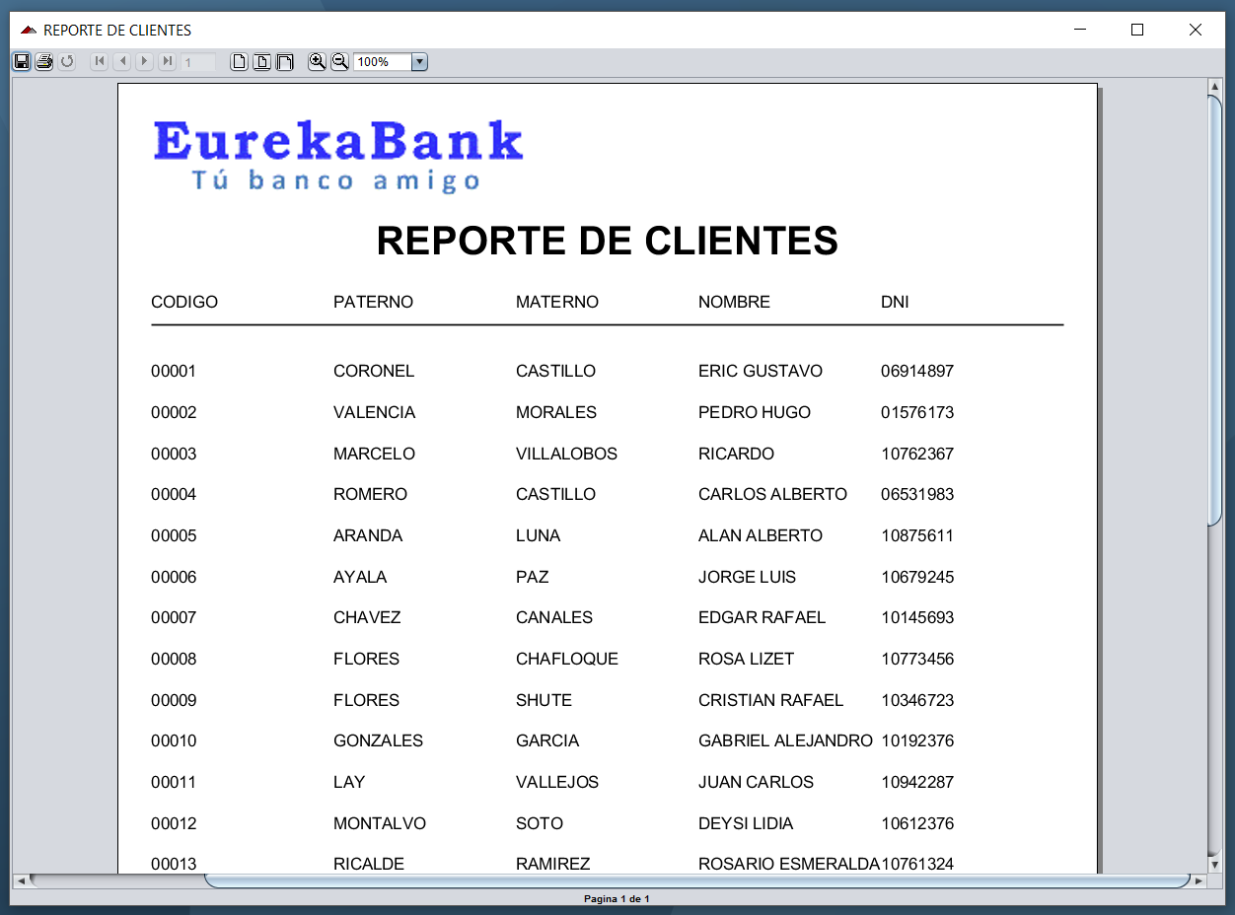
¿QUÉ ES EL JASPERVIEWER?

Slide 26
JasperViewer es una clase proporcionada por la biblioteca JasperReports que permite visualizar informes generados en JasperReports.
Es una ventana de visualización que muestra el informe de forma interactiva y permite examinarlo antes de guardarlo, imprimirlo o exportarlo a otros formatos.
La clase JasperViewer se utiliza típicamente para mostrar el objeto JasperPrint, que es el informe generado y lleno de datos.
Al utilizar JasperViewer, se ve el informe en una ventana emergente con capacidades de navegación y visualización, lo que permite examinar el contenido del informe, desplazarse por sus páginas y realizar acciones adicionales.

Slide 27
Las características y funcionalidades proporcionadas por JasperViewer incluyen:
Visualización de páginas: Se puede navegar entre las diferentes páginas del informe y ver su contenido de manera secuencial.
Zoom: JasperViewer permite ajustar el nivel de zoom para ver el informe con más detalle o alejarlo para obtener una vista más general.
Impresión: Se Puede imprimir el informe directamente desde JasperViewer, utilizando las opciones de impresión disponibles.
Exportación: JasperViewer también ofrece opciones para exportar el informe a diferentes formatos, como PDF, HTML, Excel, Word, etc.
Esto permite guardar el informe en un archivo o compartirlo en otros medios.
Interactividad: Dependiendo de cómo se haya diseñado el informe, JasperViewer puede admitir interacciones como hipervínculos, acciones de botones u otras funcionalidades interactivas definidas en el informe.

Slide 28
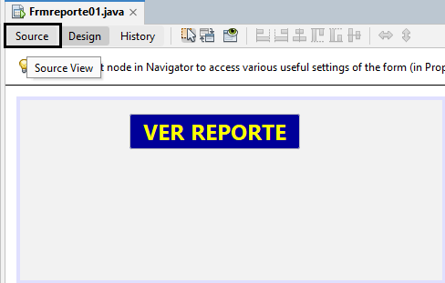
DECLARACIÓN DE VARIABLES
Clic en el icono: Source

Slide 29
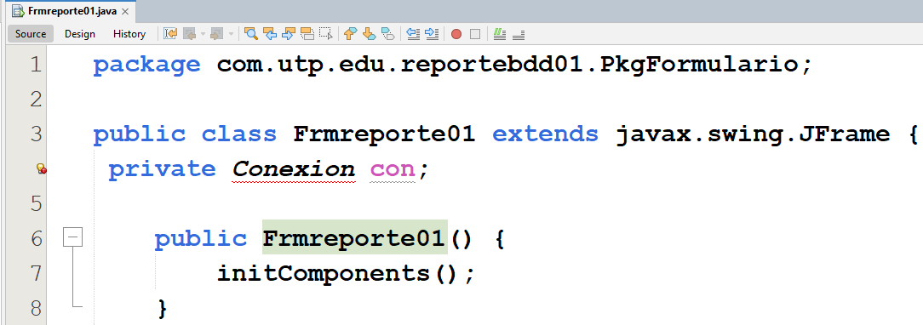
Se declara una variable: con, de tipo Conexion.
Dicha variable se utiliza para establecer y administrar la conexión a la base de datos.

Slide 30
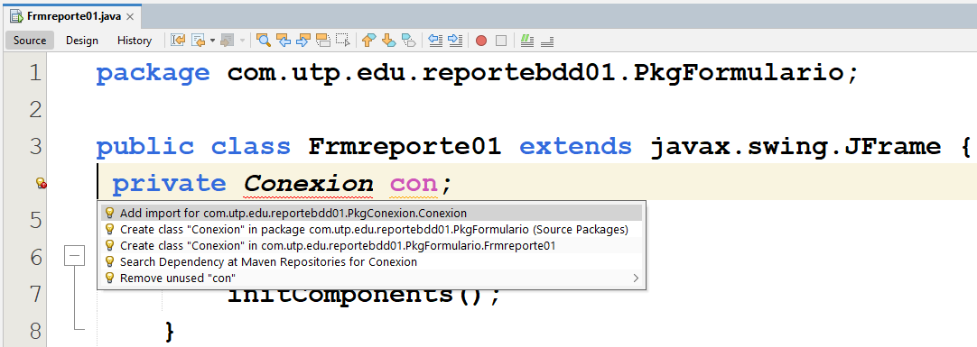
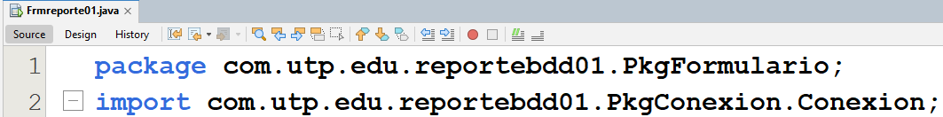
Clic en el icono
Clic en la primera opción
Clase Conexión, importado

Slide 31
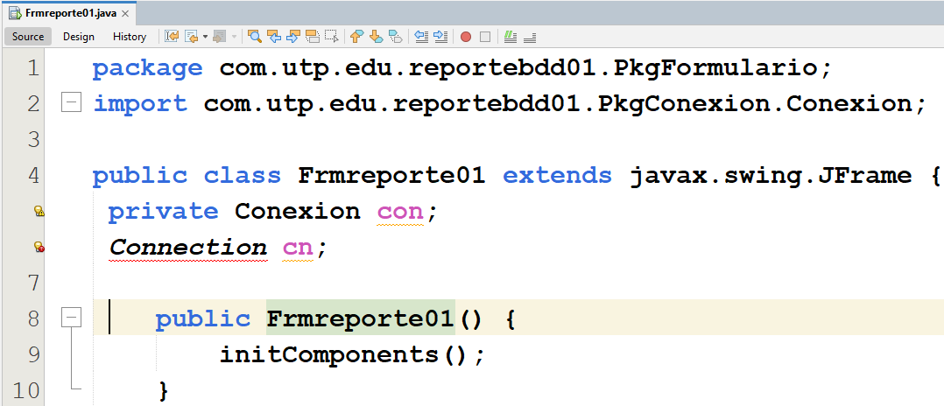
Se declara una variable llamada cn de tipo Connection.
Dicha variable se utiliza para almacenar la conexión a la base de datos, obtenida a través del método ObtenerConexion(), de la clase Conexion.

Slide 32
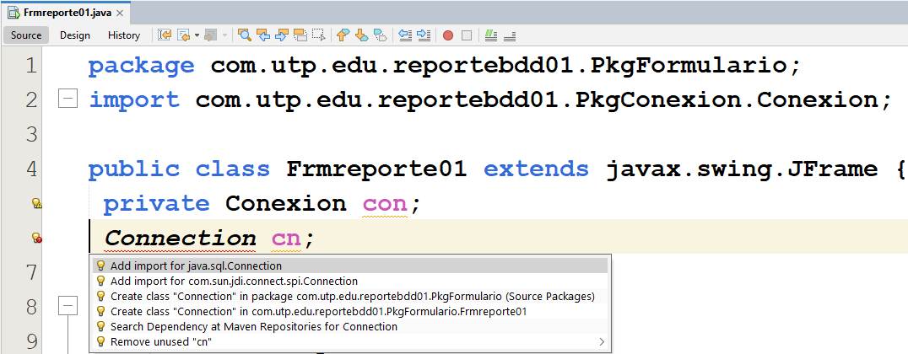
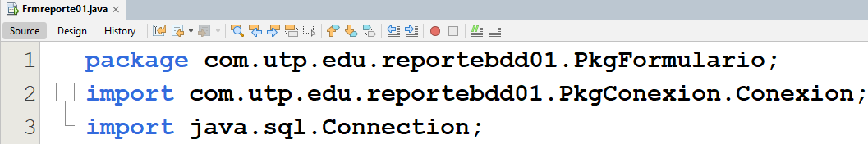
Clic en el icono
Clic en la primera opción
Clase Connection, importado

Slide 33
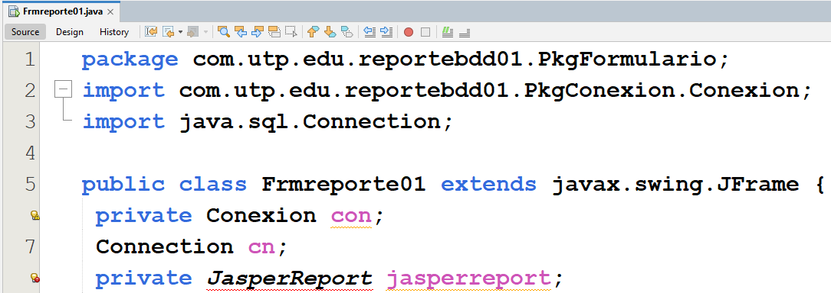
Se declara una variable: jasperreport de tipo JasperReport.
Dicha variable se utiliza para almacenar el informe de JasperReport compilado a partir del archivo JRXML.

Slide 34
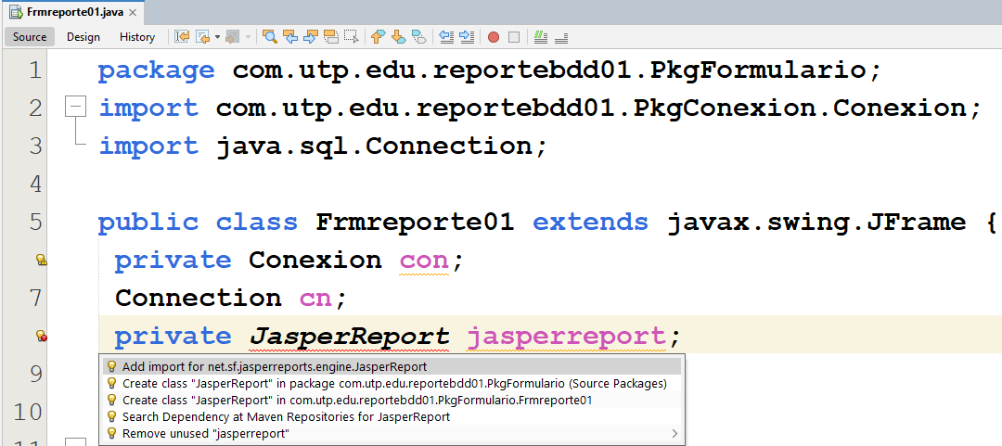
Clic en el icono
Clic en la primera opción

Slide 35
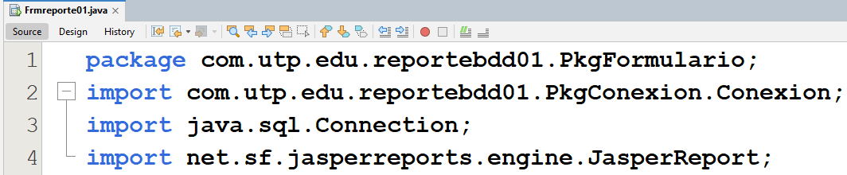
Clase JasperReport, importado

Slide 36
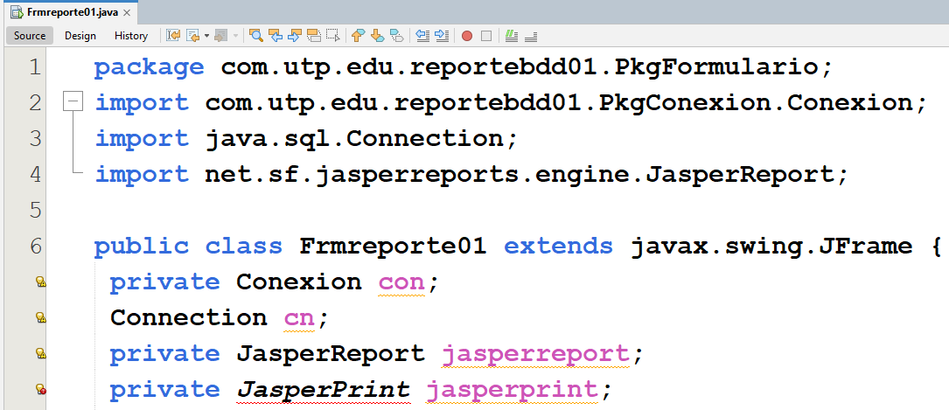
Se declara una variable: jasperprint de tipo JasperPrint.
Dicha variable se utiliza para almacenar el informe de JasperReport, llenado con los datos.

Slide 37
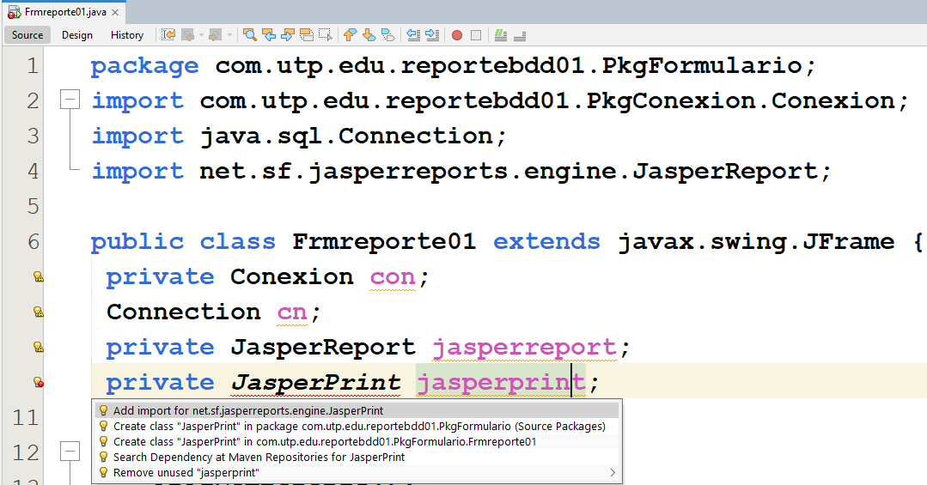
Clic en el icono
Clic en la primera opción

Slide 38
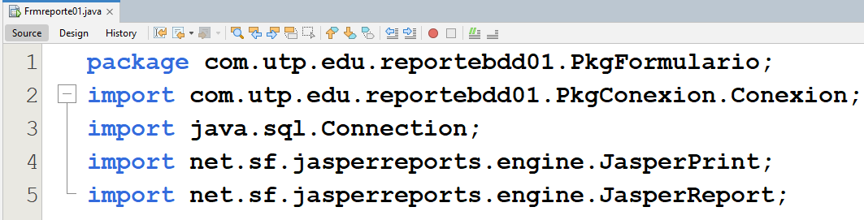
Clase JasperPrint, importado

Slide 39
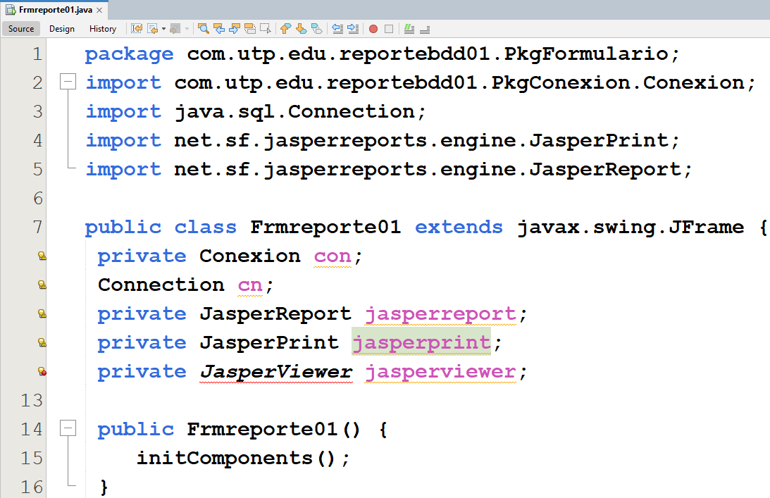
Se declara una variable: jasperviewer de tipo JasperViewer.
Dicha variable se utiliza para mostrar el informe de JasperReport en una ventana de visualización.

Slide 40
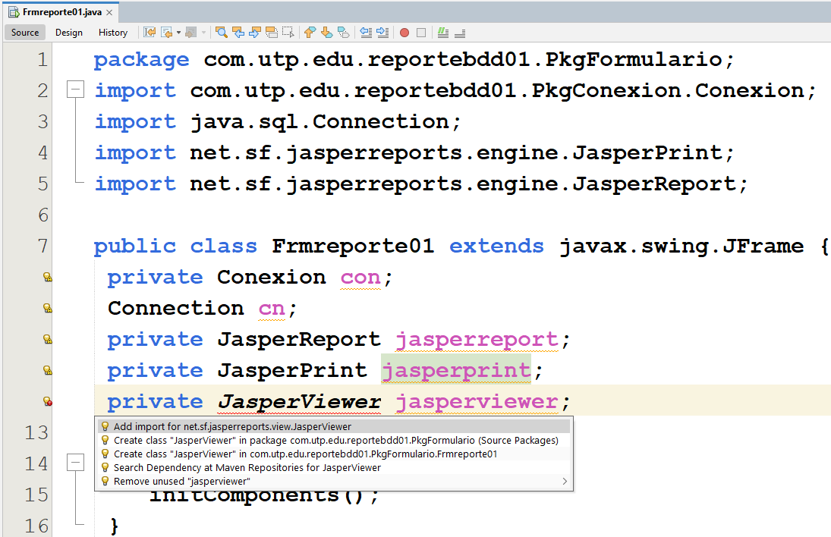
Clic en el icono
Clic en la primera opción

Slide 41
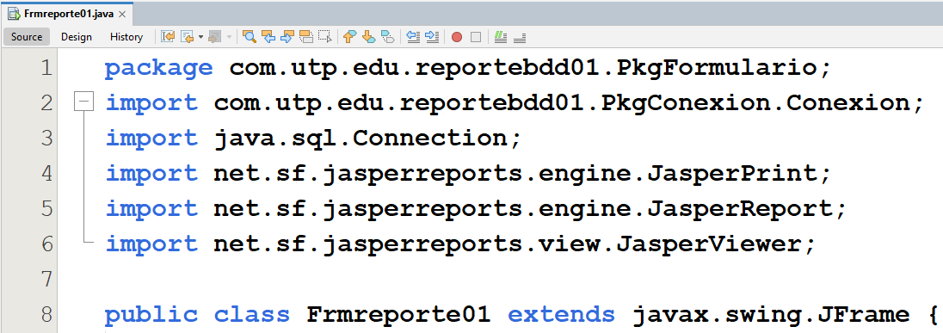
Clase JasperPrint, importado

Slide 42
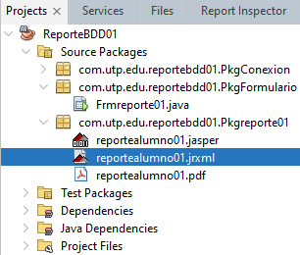
OBTENER LA RUTA DEL ARCHIVO JRXML
Expandir el paquete: Pkgreporte01
Clic derecho en el archivo: reportealumno01.jrxml

Slide 43
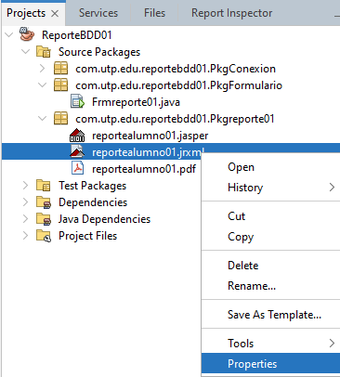
Clic en la opción: Properties

Slide 44
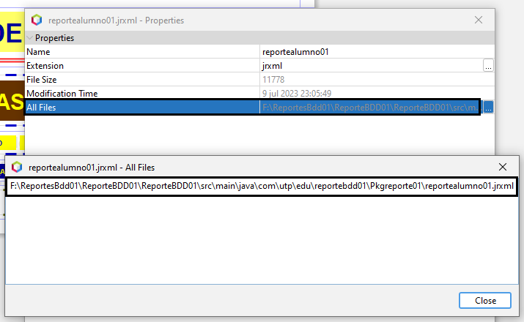
Clic en los tres puntos
En la propiedad: All Files
Seleccionar la ruta del archivo, copiar: Ctrl + C
Clic en el botón: Close

Slide 45
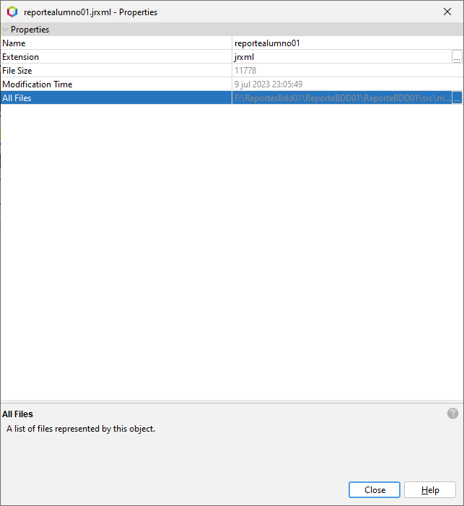
Clic en el botón: Close

Slide 46
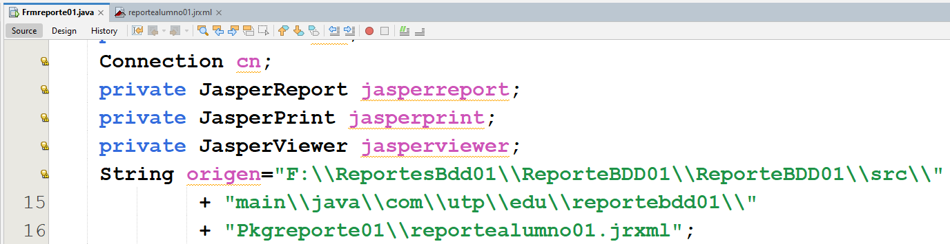
VARIABLES DE ORIGEN Y DESTINO
Pegar la ruta (Ctrl + V)
Se declara una variable: origen, con la ruta del archivo: reportealumno01.jrxml

Slide 47
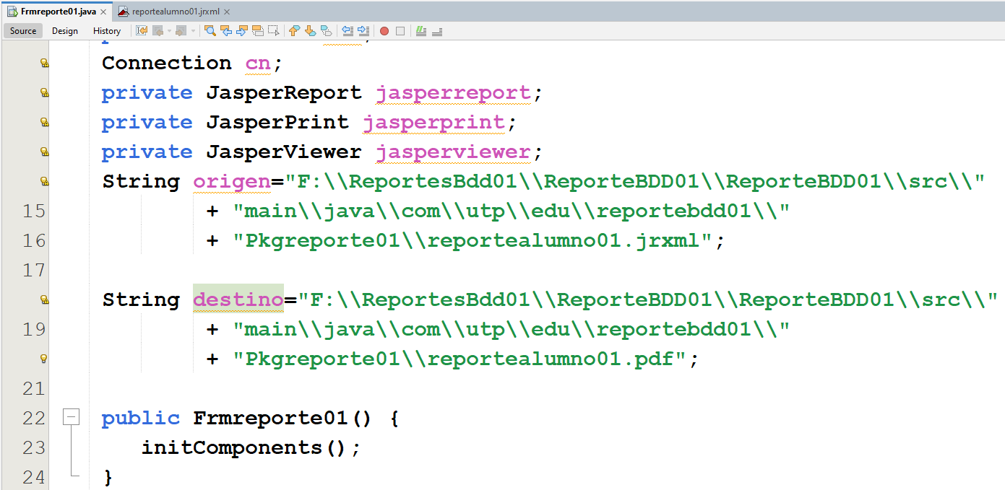
Se declara una variable: destino, con la ruta del archivo: reportealumno01.pdf

Slide 48
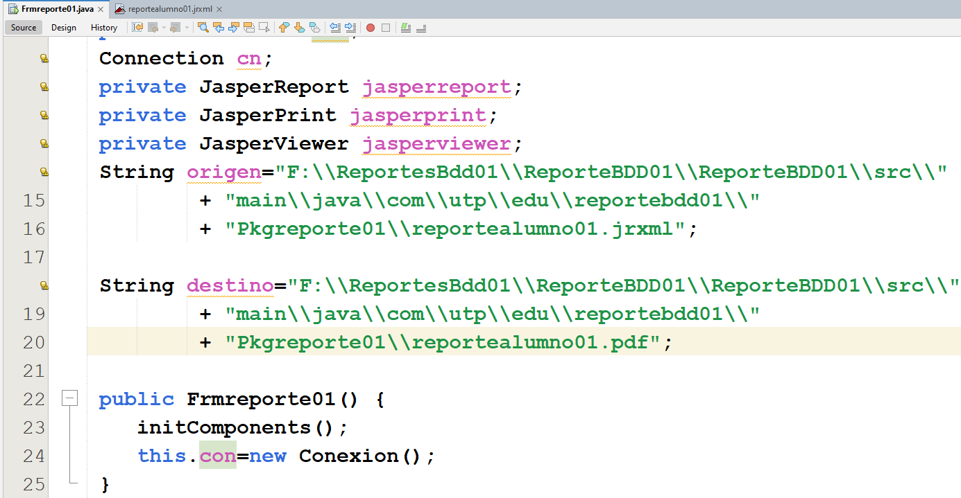
INSTANCIA DE LA CLASE CONEXION
En el constructor de la clase, se crea una instancia de la clase: Conexión

Slide 49
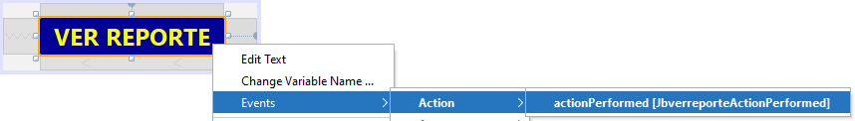
CODIGO DEL BOTON: REPORTE
Clic derecho en el botón: VER REPORTE
Clic en la opción: Action
Clic en la opción: Events
Clic en la opción: actionPerformed

Slide 50
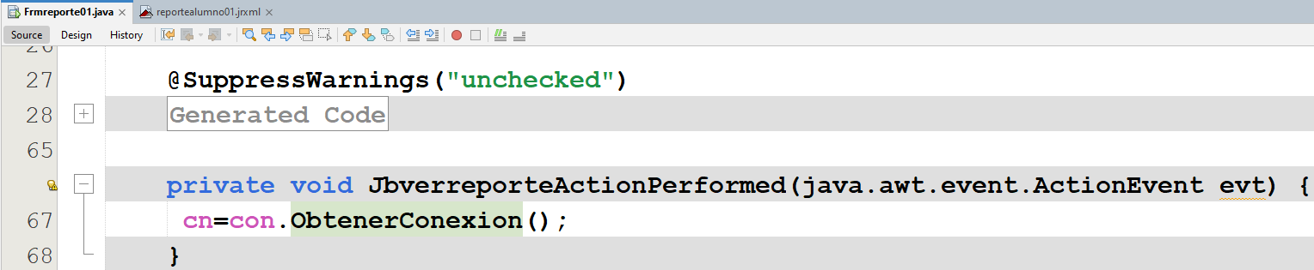
Esta línea de código establece una conexión a una base de datos, utilizando un objeto: con.
El método: ObtenerConexion(), devuelve un objeto de conexión que se asigna a la variable cn.

Slide 51
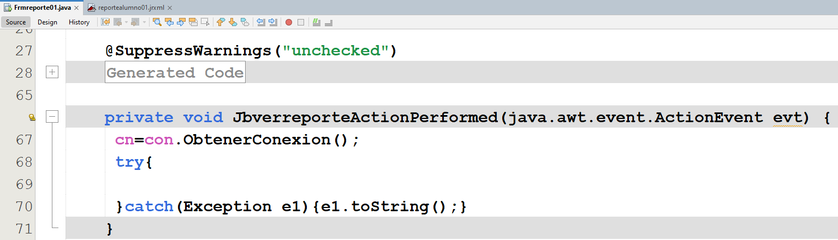
Se utiliza una estructura de control, para manejar y controlar las excepciones, es decir, los errores que pueden ocurrir durante la ejecución de un programa.

Slide 52
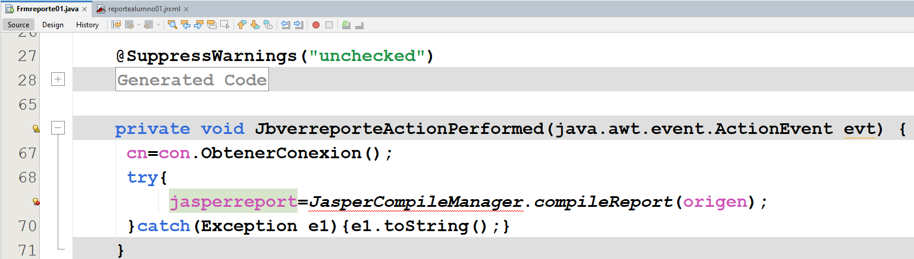
Se compila el archivo fuente del informe Jasper.
La variable origen, contiene la ubicación del archivo fuente del informe.
La función compileReport() de JasperCompileManager, se utiliza para compilar el archivo fuente y devuelve un objeto jasperreport.

Slide 53
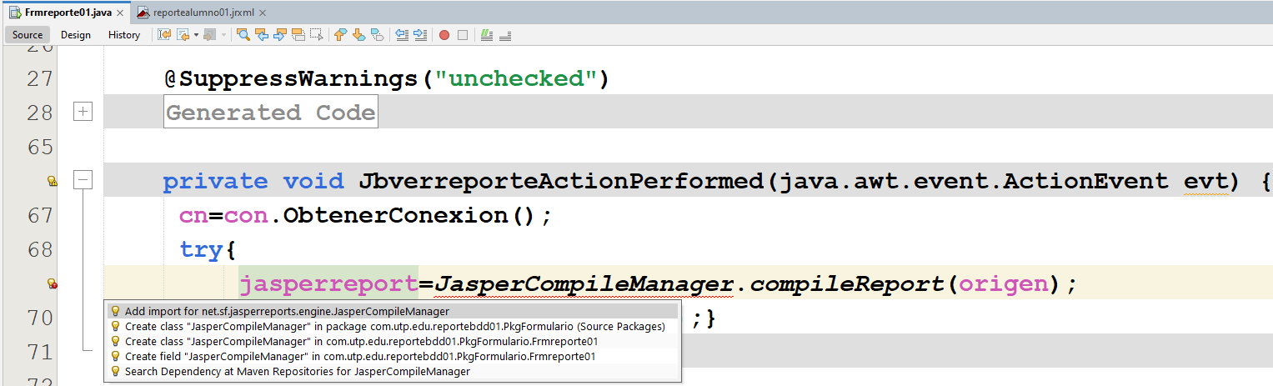
Clic en el icono
Clic en la primera opción

Slide 54
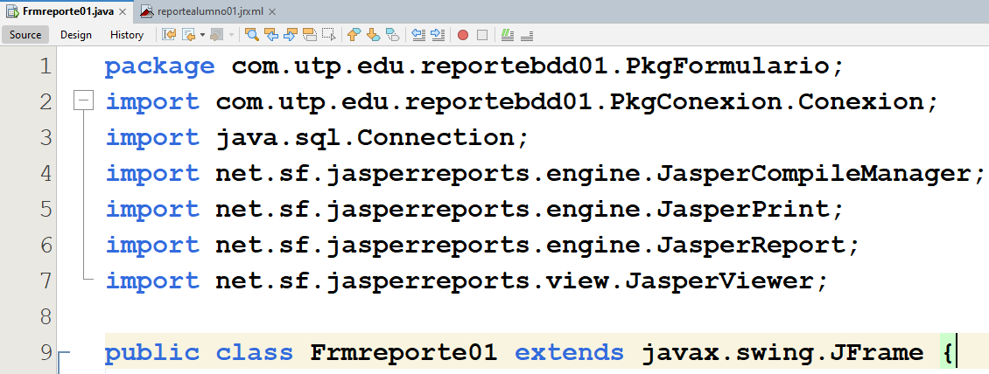
Clase JasperCompileManager, importado

Slide 55
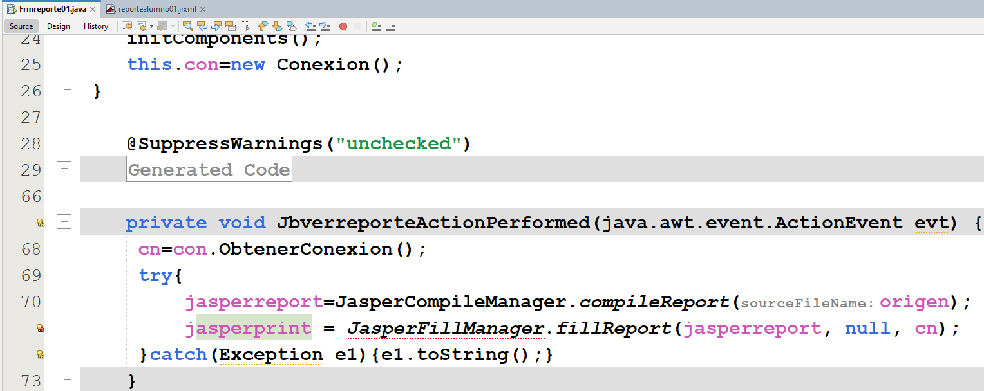
Se llena el informe Jasper con datos.
El método fillReport() de JasperFillManager, se utiliza para llenar el informe utilizando el objeto jasperreport, los datos se toman de la base de datos representada por el objeto cn.
Se pasan null como parámetro para los datos, lo que significa que no se proporcionan datos adicionales.

Slide 56
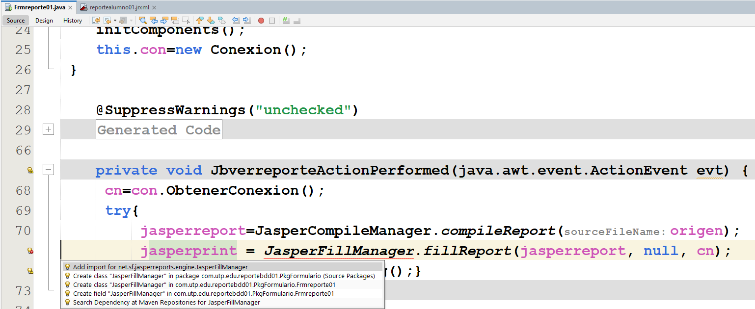
Clic en el icono
Clic en la primera opción

Slide 57
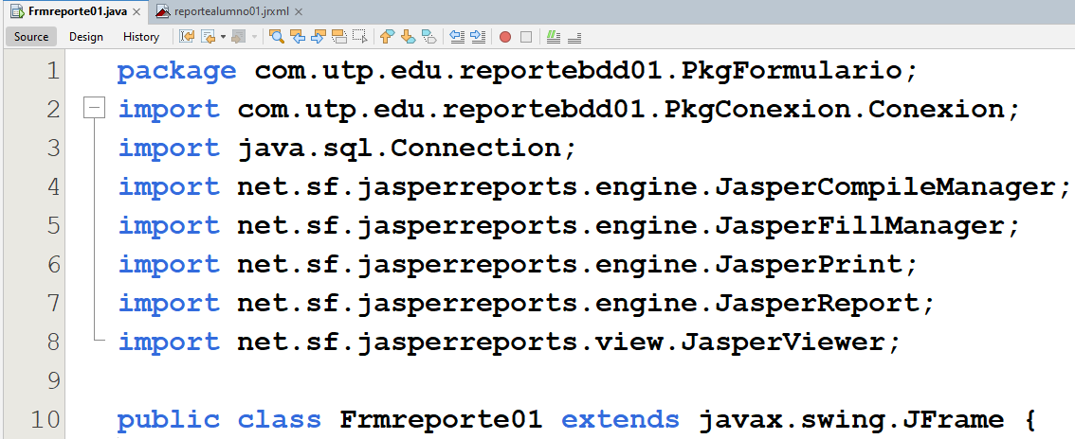
Clase JasperFillManager, importado

Slide 58
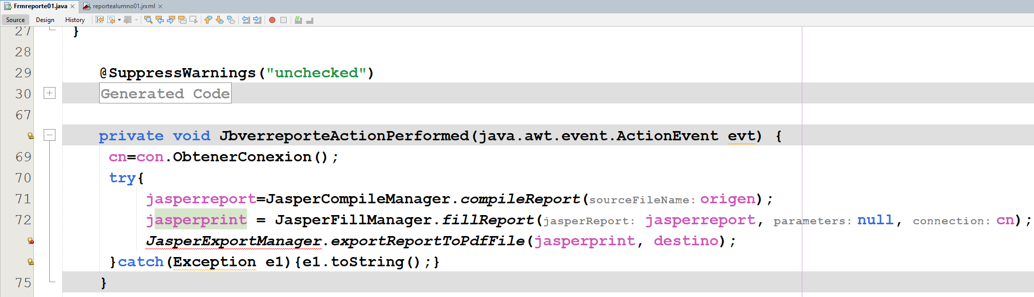
Se exporta el informe lleno a un archivo PDF.
El método: exportReportToPdfFile() de JasperExportManager se utiliza para exportar el objeto jasperprint (el informe lleno) a un archivo PDF.
La variable destino contiene la ubicación del archivo PDF de destino.

Slide 59
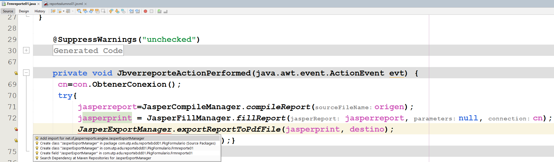
Clic en el icono
Clic en la primera opción

Slide 60

Clase JasperExportManager, importado

Slide 61

Se crea un objeto: JasperViewer que se utiliza para ver el informe generado.
El constructor de JasperViewer recibe el objeto jasperprint (el informe lleno) como parámetro y false indica que no se desea que el visor se cierre cuando se cierra la ventana.

Slide 62

Se configura el estado extendido del visor Jasper para que ocupe toda la pantalla.
JasperViewer.MAXIMIZED_BOTH, es una constante que indica el estado de maximización.

Slide 63

Se hace visible el visor Jasper llamando al método: setVisible(true).
Esto muestra el informe generado en una ventana.

Slide 64

Clic en el icono
Clic en la opción

Slide 65

En caso de que ocurra una excepción JRException, se captura y se imprime el mensaje de la excepción utilizando e1.toString().

Slide 66

EJECUTANDO LA APLICACION
Clic en la flecha abajo
Clic en la opción: Customize

Slide 67

Clic en el botón: Browse
Clic en la opción: Run

Slide 68

Clic en el formulario: Frmreporte01
Clic en el botón: Select Main Class

Slide 69

Clic en el botón: OK

Slide 70



Clic en el icono: Run Project
Clic en el botón: Ver Reporte
Se muestra los errores, porque falta otra dependencia

Slide 71

Clic derecho en la carpeta: Dependencies
Clic en la opción: Add Dependency

Slide 72

Digitar: groovy
Expandir: org.codehaus.groovy:groovy
Clic en la versión: 2.5.7
Clic en el botón: Add

Slide 73


Clic en el icono: Clean and Build Project
Muestra los cambios

Slide 74

Expandir la carpeta: Dependencies
Se muestra el archivo: groovy-2.5.7.jar

Slide 75

Doble clic en el archivo: pom.xml
Se muestra la dependencia, agregada

Slide 76

Clic en el icono: Run Project
Clic en el botón: Ver Reporte

Slide 77
CIERRE

Slide 78

CIERRE
¿Qué aprendí en esta sesión de aprendizaje?
¿Cuáles son las clases, para mostrar un reporte?
¿Cuál es el proceso para mostrar un reporte, utilizando las clases correspondientes?
Notes:
Un arreglo es un conjunto de variables del mismo tipo, que son agrupadas bajo un único
identificador. Cada una de las variables o elementos del arreglo se referencia mediante
un índice que representa la posición del mismo dentro del arreglo.
Un arreglo se utiliza para procesar variables dentro de una observación del paso de
datos. Se usan para realizar cálculos o comparaciones repetitivos sobre variables que se
procesaran o manipularan de forma similar

Slide 79


